Slide 1
Выявление уровня развития логического мышления у школьников

Slide 2
Не мыслям надобно учить, а учить мыслить. Э.Кант

Slide 3
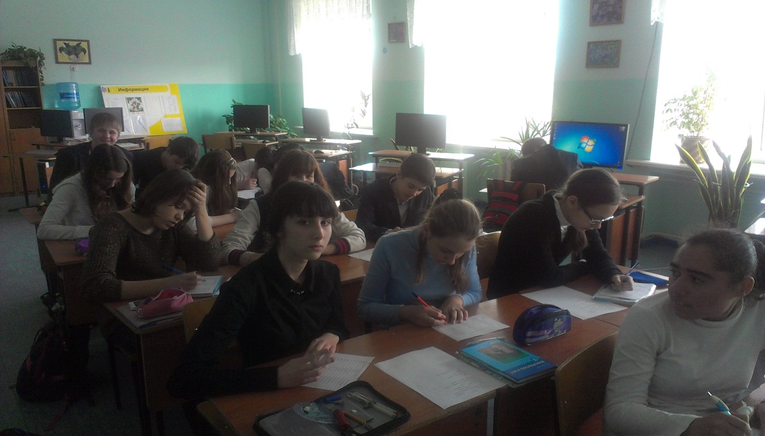
Способы развития мышления на уроках:
с помощью проблемных ситуаций;
реализации принципа коммуникативности на уроке.

Slide 4
Учителю следует включать в занятия следующие виды работ:
обсуждение различных вариантов решений одной и той же учебной задачи;
знакомство с различными точками зрения по одной проблеме, вопросу, анализ предложенных позиций;
предложение учащимся задания, направленного на поиск интересных интеллектуальных задач;
обучение учащихся самостоятельному конструированию логических задач;
создание ситуаций выбора задач различной степени трудности для их решения;
создание ситуаций интеллектуального соперничества между учащимися или группами учащихся.

Slide 5
Структура базовой модели урока, направленного на развитие логического мышления учащихся:
разминка – психологический тренинг;
развитие психических механизмов познания (памяти, внимания, мышления);
выполнение развивающих задач;
решение творческих заданий с неожиданными поворотами.

Slide 6
Тесты и методики на определение степени сформированности мышления учащихся 7 классов:
Тест «Способность выявлять существенное»;
Методика «Логическое мышление»;
Тест «Способность сравнивать понятия»;
Тест «Способность обобщать»;
Тест «Исследование скорости протекания мыслительных процессов».

Slide 7
Результаты: В тестировании участвовали 59 учащихся 7-х классов:

Slide 8
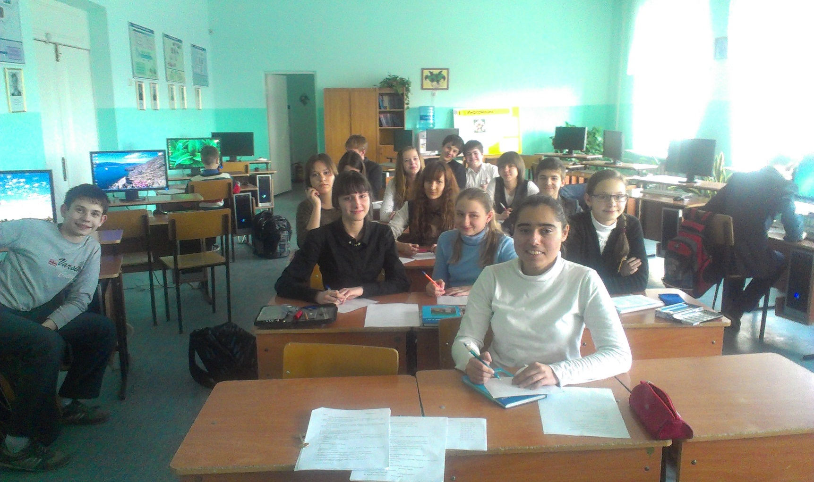
Спасибо за внимание!

